Slide 1
《数学物理方程》第四章§1
波动方程的解——达朗贝尔公式
➔ 依赖区间、决定区域、影响区域
➔ 达朗贝尔公式的物理意义
➔ 达朗贝尔公式应用

Slide 2
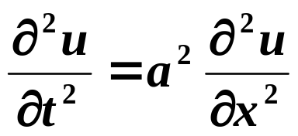
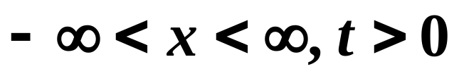
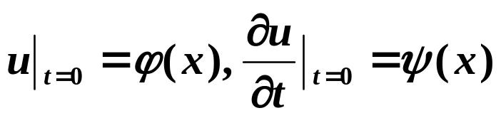
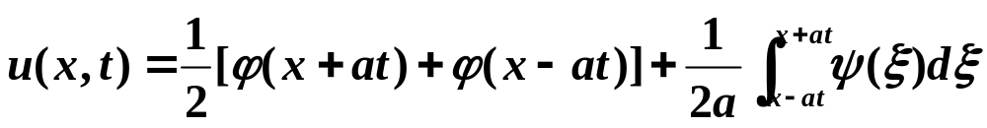
波动方程的解——达朗贝尔公式
无界域内波动方程的柯西问题
通解: u( x , t ) = f₁(x + at ) + f₂(x – at )
特解——达朗贝尔公式
2/14

Slide 3
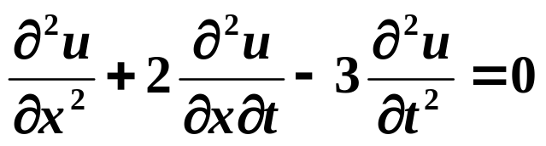
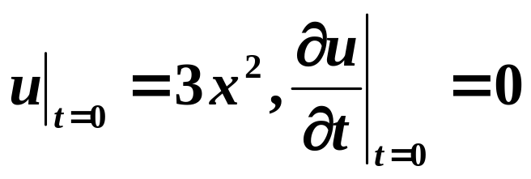
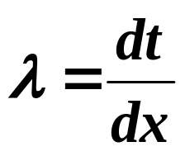
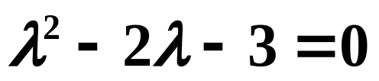
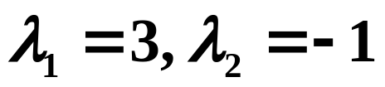
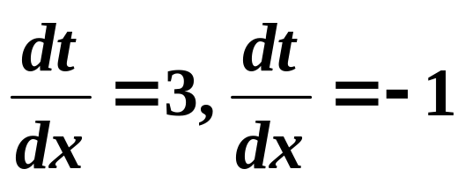
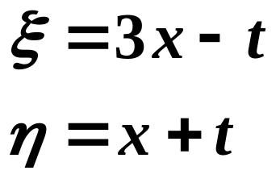
例
( x∈R, t > 0 )
解: 微分方程对应的特征方程为
(dt )² – 2dt dx – 3(dx )² = 0
令:
得
解之
积分:
得
3 x – t = C₁, x + t = C₂
3/14

Slide 4
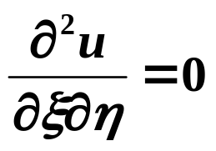
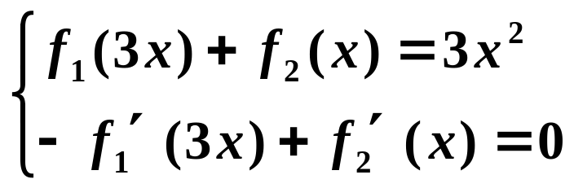
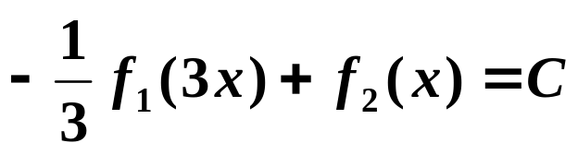
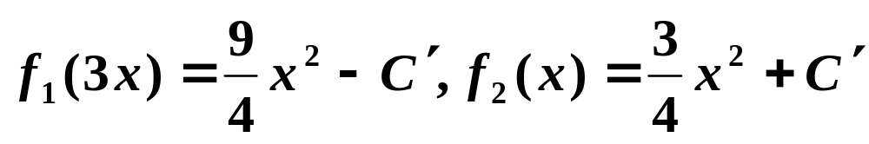
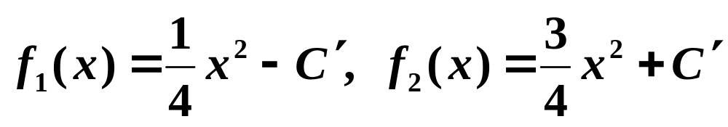
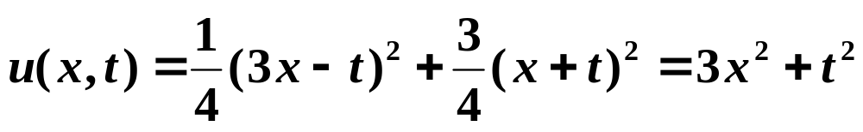
原方程化为标准型:
u = f₁(3x – t ) + f₂(x + t )
解:
4/14

Slide 5
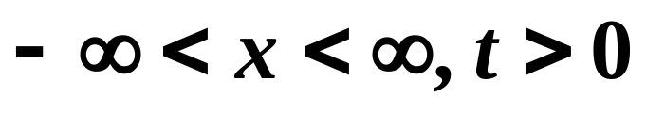
依赖区间、决定区域、影响区域
u(x, t )的值仅依赖于 x 轴上区间 [x–at, x+at ]
内的初始条件，而与其他点上的初始条件无关。
t
[x–at, x+at ]称为点(x, t )的依赖区间。
(x, t )
依赖区间
x
0 x-at x+at
5/14

Slide 6
对 x₁ < x₂ , 直线 x = x₁+at, x = x₂–at 以及 x 轴围成一个三角形区域
三角形区域中任一点(x，t)的依赖区间都落在区间
[x₁ , x₂]的内部,因此解 u(x,y)在此三角形区域中的
数值完全由区间上的初始条件决定,而与此区间外
的初始条件无关。
该三角形区域称为区间[x₁ , x₂]的决定区域
t
决定区域
x = x₁+at
x=x₂–at
x
0 x₁ x₂
6/14

Slide 7
对 x₁ < x₂ , 直线 x = x₁ –at , x = x₂+at 以及 x 轴围成一个无界区域
经过时间限t 后,受到区域 [x₁, x₂]上初始扰动影响
的区域为 : x₁ –at ≤ x ≤ x₂+at , t ≥0
在此区域之外的波动则不受[x₁, x₂]上初始扰动的影
响，称平面上由上述不等式确定的区域为影响区域
t
t
x+at =x₀
x = x₁ –at
x–at =x₀
x = x₂+at
x
x
O x₁ x₂
O x₀
7/14

Slide 8
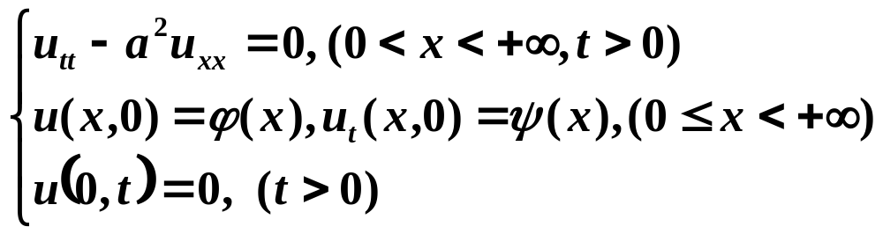
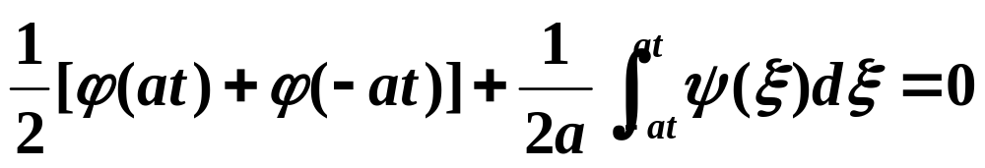
半无界弦振动问题I——端点固定:
将问题视为满足条件 u(0, t) = 0 的无界问题处理.
将 φ(x)、ψ(x)和u(x, t)延拓到整个无界区域.
将端点条件代入达朗贝尔公式,得
8/14

Slide 9
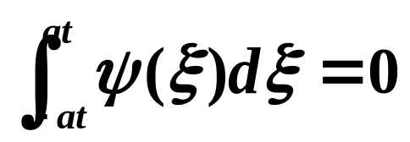
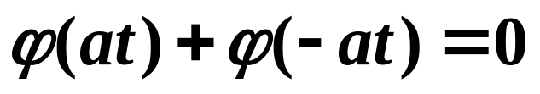
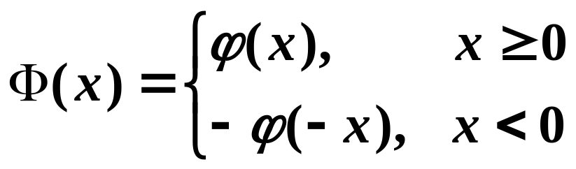
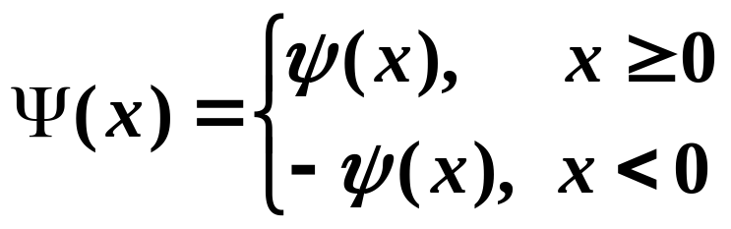
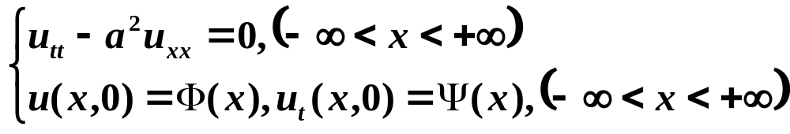
故将 φ(x)、ψ(x) 延拓为奇函数
半无界弦问题延拓为无界弦问题
9/14

Slide 10
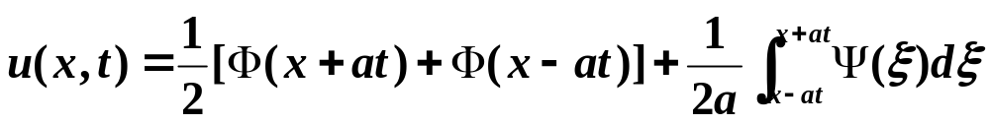
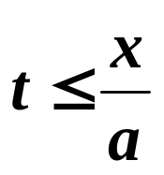
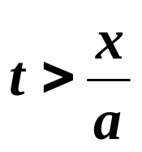
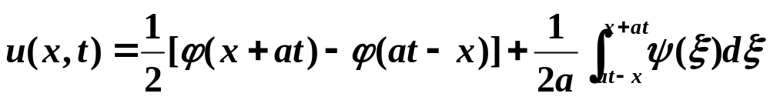
达朗贝尔公式
当 时, x – at ≥0
当 时, x – at < 0
10/14

Slide 11
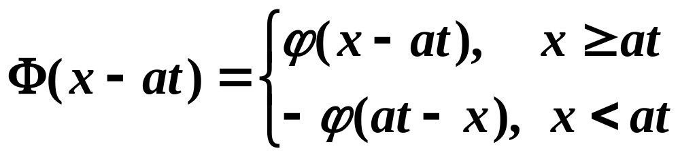
达朗贝尔公式的物理意义
物理意义: 端点的反射波(只有初始位移情形)
u
x
u
u
x
x
11/14

Slide 12
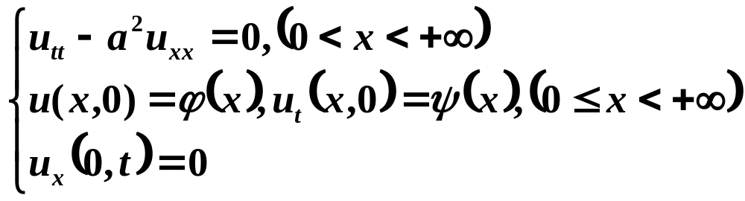
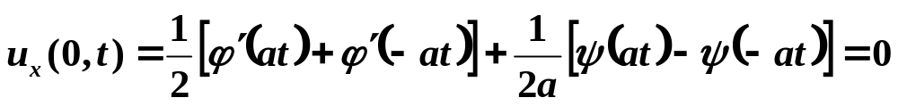
达朗贝尔公式应用
半无界弦振动问题I——端点自由
将端点条件代入达朗贝尔公式,得
φ’(x)具有奇函数特征,ψ(x) 具有偶函数特征
φ(x) 具有偶函数特征, ψ(x) 具有偶函数特征
12/14

Slide 13
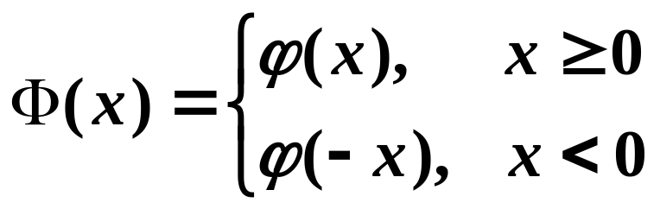
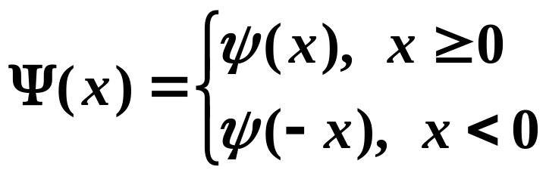
故将 φ(x)、ψ(x) 延拓为偶函数
半无界弦问题延拓为无界弦问题
达朗贝尔公式
13/14

Slide 14
当 时, x – at ≥0
当 时, x – at < 0
练习: 分析物理意义 (只有初始位移情形的反射波)
14/14

